Slide 1
Talleres Integrados III: Diagnóstico por Imagen
Servicio de Digestivo: Suboclusión del intestino delgado
Juan Vicente Blasco Birlanga (1608)
Curso 2018/2019
Hospital Universitario de San Juan

Slide 2
CASO CLÍNICO
Varón de 69 años que acude a Urgencias por dolor abdominal de tipo cólico de 2 días de evolución. Localizado en epigastrio y mesogastrio. Ha ido aumentando de intensidad llegando a interrumpir el sueño. Asociado a naúseas, vómitos y sudoración profusa. Refiere cese de deposiciones de 2 días.
Antedecentes personales: No RAM. No HTA. No DM. No DLP. No fumador ni bebedor. Hiperuricemia. Operado de cataratas bilaterales.
Tto. habitual: Simvastatina 20mg, Alopurinol 100mg, Nolotil 575mg.
Exploración física: Paciente consciente y orientado. Tª 36,5ºC. TA: 113/75 mmHg.
AC: Rítmico. Sin soplos ni roces audibles
AP: MVC. No ruidos patológicos
Abdomen: RHA disminuidos. Globuloso, distentido y doloroso. No se palpan masas ni megalias. Murphy (-), Blumberg (-). No signos de irritación peritoneal.
Analítica sanguínea: Normal. PCR elevada 9,3 mg/dL
Se solicita Rx abdominal

Slide 3
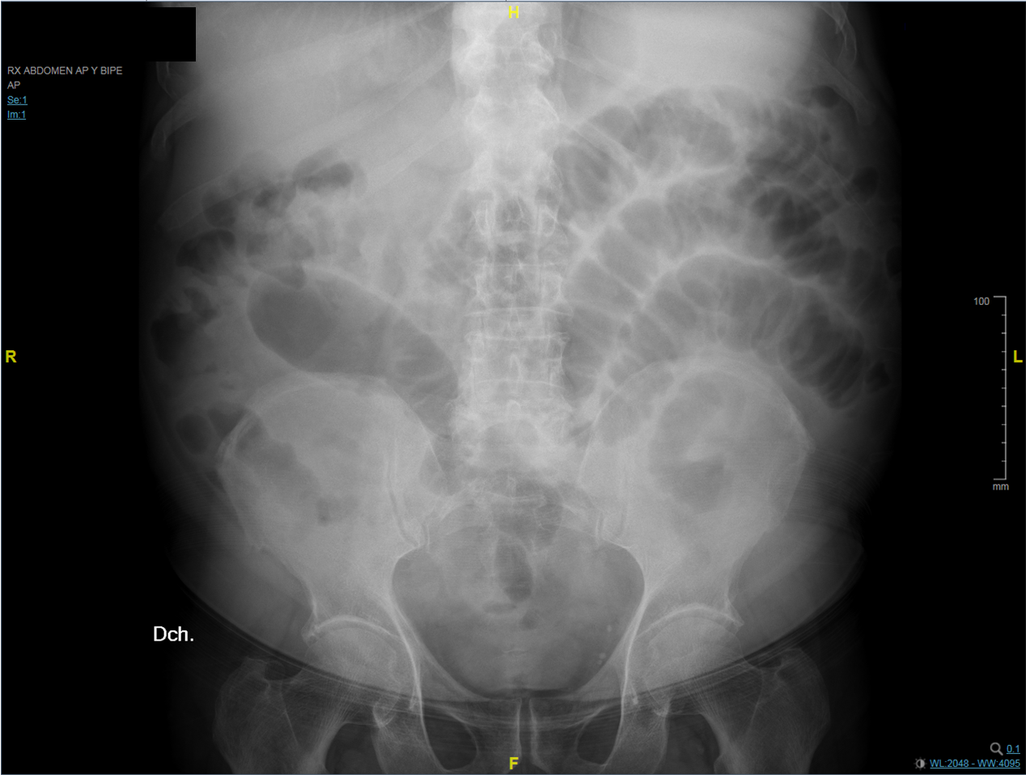

Slide 4
RESOLUCIÓN
Rx abdominal: No se objetivan niveles hidroaéreos. Se objetiva distensión del estómago y de asas intestinales del delgado. No se observan masas ni megalias viscerales ni distensión del intestino grueso.
DIAGNÓSTICO: Suboclusión del intestino delgado

